Slide 1
2019-03-07

Slide 2
simplified fixed Hessian method
C++编程实现
Privacy-Preserving Logistic Regression Training
Charlotte Bonte, and Frederik Vercauteren. [KU Leuven] 2018
Bug
Andrew Ng CS229 Lecture notes 1
Exercise 4: Logistic Regression and Newton's Method
Matlab code
Octave syntax is largely compatible with Matlab.

Slide 3
simplified fixed Hessian method
C++编程实现
Privacy-Preserving Logistic Regression Training
Charlotte Bonte, and Frederik Vercauteren. [KU Leuven] 2018
Bug
Minka, Thomas P. 2007
A comparison of numerical optimizers for logistic regression
Matlab code (requires lightspeed): logreg

Slide 4

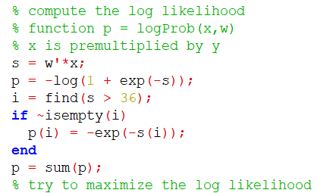
simplified fixed Hessian method
C++编程实现
Privacy-Preserving Logistic Regression Training
Charlotte Bonte, and Frederik Vercauteren. [KU Leuven] 2018
Bug : 可能是建立模型后对模型的评估这部分逻辑
Andrew Ng :
Thomas P. Minka :

Slide 5
在明文上实现算法逻辑：C++单个文件
在明文上实现算法逻辑：C++ Makefile 工程
在密文上实现算法逻辑：C++ Makefile 工程
（不容易发现错误）
在明文上实现算法逻辑：Matlab代码或Python代码
在明文上实现算法逻辑：C++ 单个文件
在明文上实现算法逻辑：C++ Makefile 工程
在密文上实现算法逻辑：C++ Makefile 工程
（容易验证算法逻辑）

Slide 6
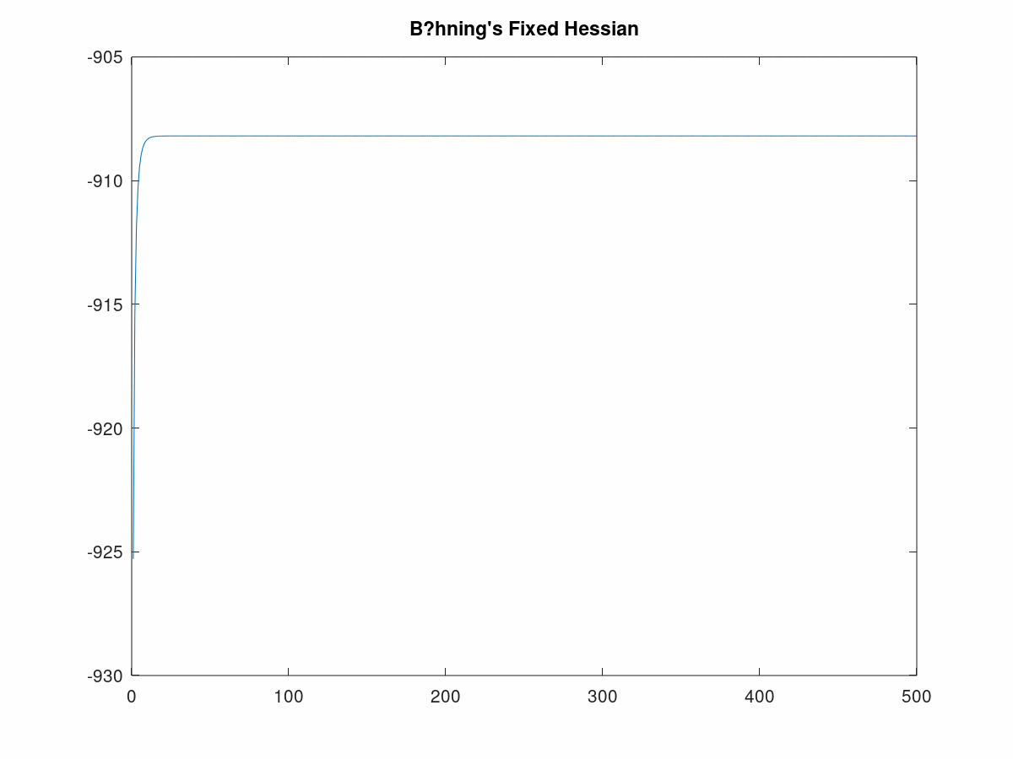
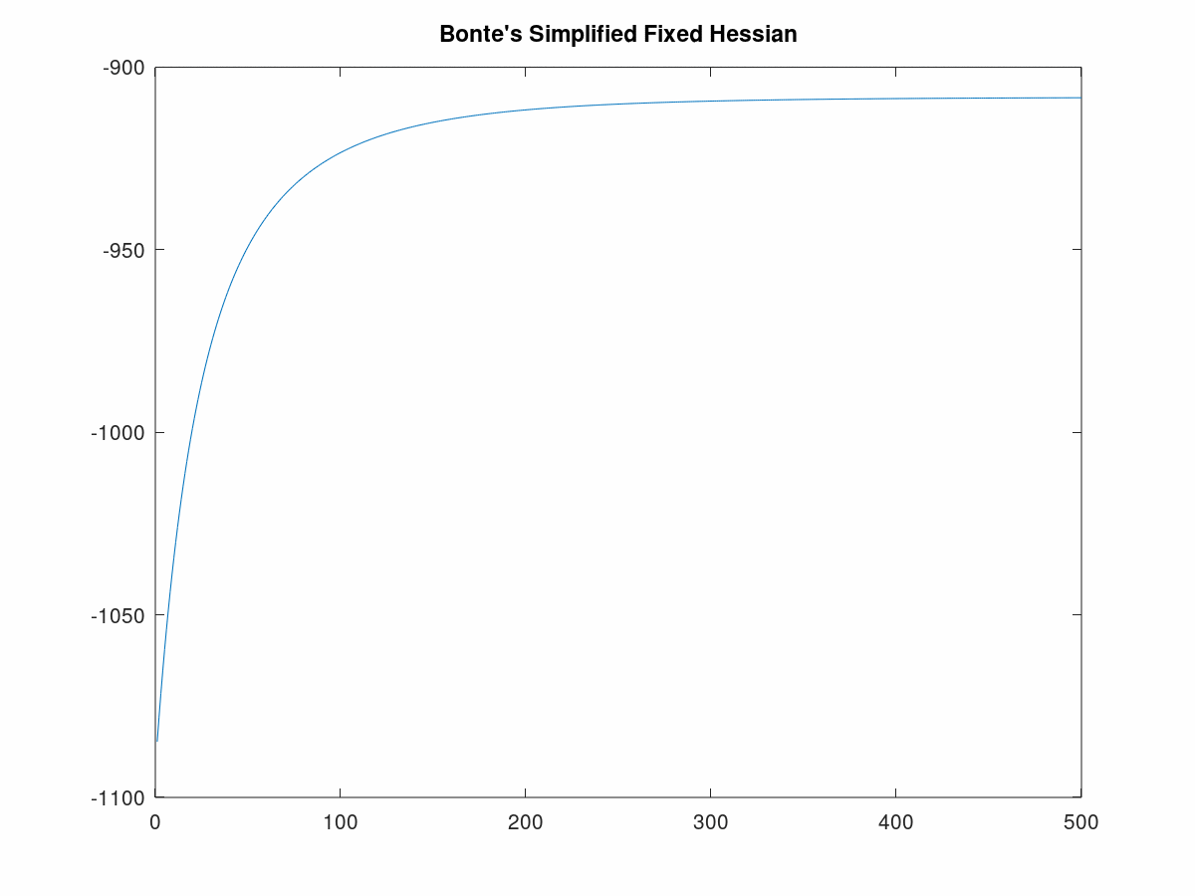
存在的问题
Privacy-Preserving Logistic Regression Training
Charlotte Bonte, and Frederik Vercauteren. [KU Leuven] 2018
想法巧妙、新颖 算法收敛速度可能较慢 实际用处可能不高

